Slide 1
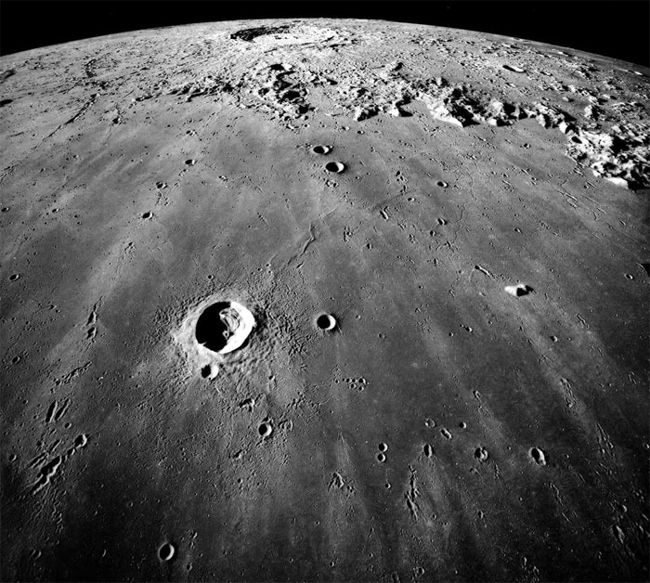
Geología Planetaria
UNIVERSIDAD CATOLICA DE LA SANTISIMA CINCEPCIÓN FACULTAD DE EDUCACION
Matías Pérez
Ignacio Valenzuela
Aníbal Leiva
Felipe Muñoz
Jonathan Irribarra
Concepción, martes 13 de mayo, 2014
-Profesor: Manuel Loyola
-Asignatura: Coe

Slide 2
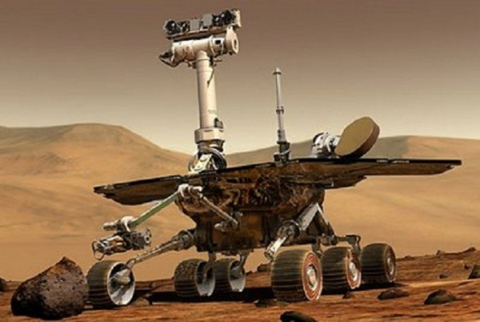
-Introducción.
geología planetaria o astrogeología
como se le conoce, está encargada de estudiar todo
tipo de cuerpos celestes que posean superficie sólida, como los
planetas, satélites, meteoritos, asteroides, cometas, etc ’’
rover curiosity
Luna

Slide 3
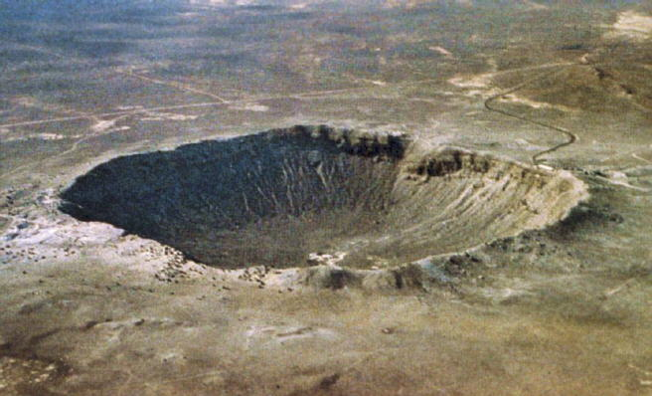
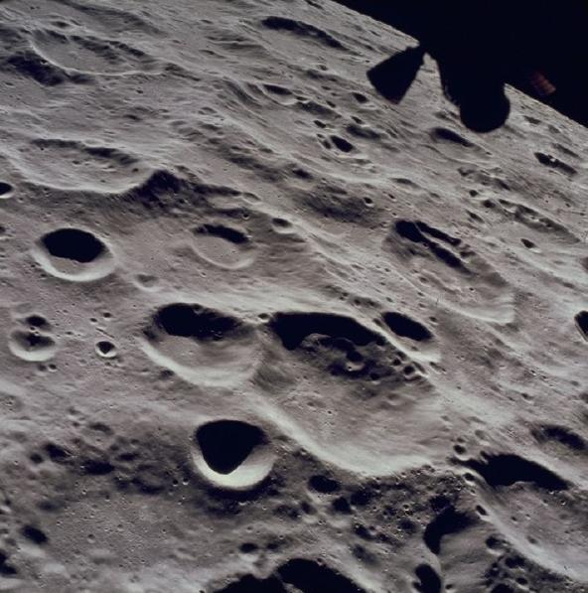
-Orígenes de la geología
planetaria.
-´´El nacimiento de esta sub-diciplina es a comienzos de la década de los 60’ más precisamente fue en
1961 cuando el físico y astrónomo Eugene Shoemaker (considerado como el padre de la astrogeología)
cráter meteorito de Arizona
Cráteres lunares

Slide 4
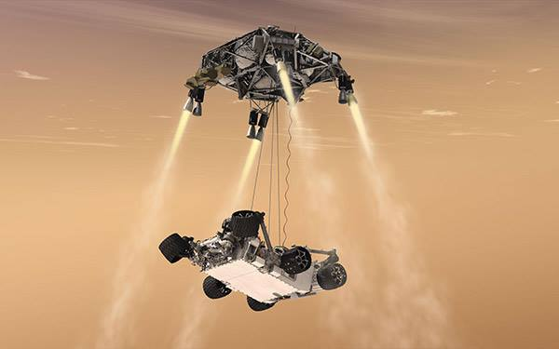
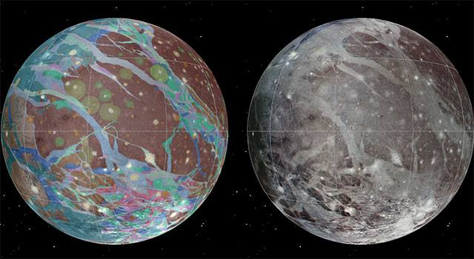
Misiones planetarias.
la Geología Planetaria ha presentado grandes avances en cuanto a investigaciones espaciales y tecnología.

Slide 5
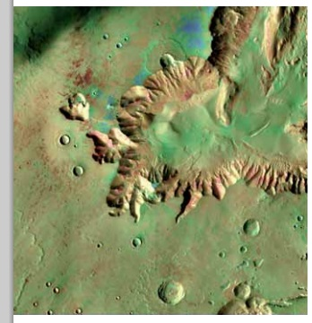
Las partes que han sido exploradas y o analizadas en el caso de lugares poco accesibles
Caracterización de la geología de ambientes extremos actuales y paleo-ambientes.j

Slide 6
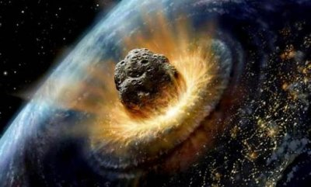
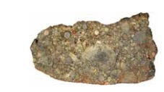
Estudios de materia extraterrestre: meteoritos.
Los meteoritos son fragmentos de asteroides que viajan por el espacio y chocan contra la superficie de la Tierra o de otro cuerpo planetario, donde son recogidos

Slide 7
-Conclusión.

